Slide 1
Использование проектного метода в олимпийском образовании дошкольников
ГБДОУ детский сад №11
компенсирующего вида Калининского района
Березницкая Татьяна Андреевна – старший воспитатель
Геллер Наталья Борисовна – учитель – логопед
Кислякова Оксана Маратовна – музыкальный руководитель
Санкт-Петербург
2013

Slide 2
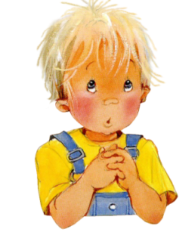
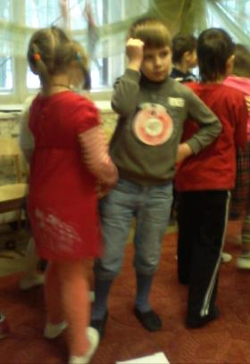
Выявление проблемы:
Зачем нужна физкультура?
Обсуждение проблемы детьми:
- Будешь слабым…
- Мама уже купила форму…
- Надо идти, а то в зал больше не пустят…
- Болеть не будешь…

Slide 3
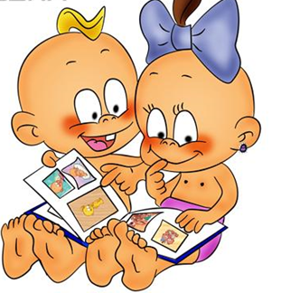
Авторские детские проекты
Зачем быть сильными и ловкими?
Что такое мышцы?
Чем поможет скакалка?
Зарядка для друзей
Почему лыжи скользят?
Животные-олимпийцы

Slide 4
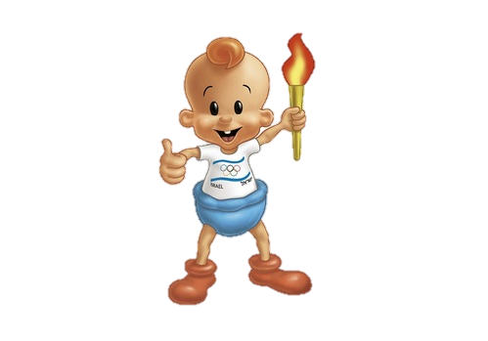
Групповые проекты
С чего все начиналось….
Кому дают медали?
Спорт на карте мира
Стадионы
Почему скользят лыжи?
Зачем так много
колец?

Slide 5
Долгосрочный проект:
«Наша Олимпиада!»
«Откуда пришла Олимпиада?»
«Олимпийские виды спорта»
«Олимпийские талисманы»
«Будем олимпийцами»

Slide 6
Проект: «Будем Олимпийцами!»
Цель проекта:
расширение представлений детей об олимпиаде, о России – хозяйке зимних олимпийских игр 2014;
формирование мотивации к занятиям спортом;
развитие умения ставить и решать познавательные и спортивные задачи в коллективном взаимодействии со сверстниками и взрослыми.

Slide 7
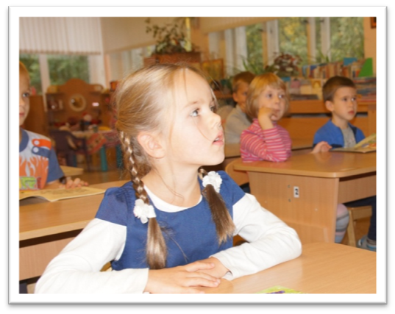
Проблема проекта:
В какой стране, в каком городе
и на каких стадионах будет
проводиться следующая олимпиада?
Кто из спортсменов поедет
на олимпиаду и как стать олимпийцем?

Slide 8
УЧАСТНИКИ ПРОЕКТА
ВОСПИТАННИКИ ДЕТСКОГО
САДА
ПЕДАГОГИ
РОДИТЕЛИ
Предполагаемые продукты проекта:
Для детей: составление тематических альбомов, изготовление макетов спортивных объектов, выполнение мозаичной аппликации «Олимпийский талисман», создание мини-музея «Вчера, сегодня, завтра», составление энциклопедии «Олимпиец».
Для педагогов: сбор и накопление иллюстративного и информационного материала по теме, совместная деятельность взрослых и детей по созданию альбомов, составление презентаций и виртуальных экскурсий, разработка и изготовление дидактических игр,
Составление комплекта методических разработок «Олимпийская энциклопедия».
Для родителей: участие в проведении Мастер-классов, семейных гостиных, выпуск газеты «Семейные спортивные традиции».

Slide 9
Познавательное развитие
ДЕЯТЕЛЬНОСТЬ ПЕДАГОГОВ
Подготовка и проведение экскурсий, викторин
Информирование родителей о теме проекта
ДЕЯТЕЛЬНОСТЬ ДЕТЕЙ
Исследование устройства стадиона, спортивного зала
Конструирование моделей «Олимпийских объектов»
ДЕЯТЕЛЬНОСТЬ СЕМЬИ
Помощь в оформлении странички для коллективной «Энциклопедии зимней олимпиады»
Экскурсии по спортивным сооружениям Санкт-Петербурга
Составление методических разработок для «Олимпийской энциклопедии»
Экспериментирование по теме: «Равновесие»
Поиск новых видов зимнего спорта
Участие в викторине: «Олимпийские талисманы»

Slide 10
Физическое развитие
ДЕЯТЕЛЬНОСТЬ ПЕДАГОГОВ
Разработка комплексов утренней гимнастики олимпийской тематики
Подготовка и проведение велопробега, кросса, спортивного досуга, олимпийского заплыва
ДЕЯТЕЛЬНОСТЬ ДЕТЕЙ
Разучивание комплекса гимнастических упражнений
Подготовка к велопробегу, участие в велопробеге, кроссе , в олимпийском заплыве и спортивном досуге
ДЕЯТЕЛЬНОСТЬ СЕМЬИ
Помощь в подготовке атрибутов для спортивных упражнений
Показательные выступления «спортивных семей»
Составление семейного комплекса олимпийской гимнастики

Slide 11
Коммуникативно-личностное развитие
ДЕЯТЕЛЬНОСТЬ ПЕДАГОГОВ
Подготовка атрибутов для сюжетно-ролевых игр
Формирование фильмотеки, подбор мультфильмов олимпийской тематики
ДЕЯТЕЛЬНОСТЬ ДЕТЕЙ
Участие в сюжетно-ролевых играх
Создание спортивных принадлежностей из бросового материала
ДЕЯТЕЛЬНОСТЬ СЕМЬИ
Совместный выбор материалов, составление плана работ ы и изготовление поделок по теме проекта
Изготовление поделок из отслуживших спортивных принадлежностей

Slide 12
Художественно-эстетическое развитие
ДЕЯТЕЛЬНОСТЬ ПЕДАГОГОВ
Постановка танца «Олимпийские кольца»
Составление музыкального кроссворда
ДЕЯТЕЛЬНОСТЬ ДЕТЕЙ
Разучивание танца «Олимпийские кольца»
Оформление обложки для «Олимпийской энциклопедии»
ДЕЯТЕЛЬНОСТЬ СЕМЬИ
Участие в формировании мини музея «Вчера, сегодня завтра»
Оформление газеты : «Наши семейные спортивные традиции»
Подготовка материалов для изобразительной деятельности
Рисование олимпийской символики
Прослушивание музыкальных произведений, соотнесение их характера с видами спорта.
Творческий макет: «Олимпийские талисманы»

Slide 13
Речевое развитие
ДЕЯТЕЛЬНОСТЬ ПЕДАГОГОВ
Подбор художественной литературы
Подбор серий картин с возможностью вариативного продолжения
ДЕЯТЕЛЬНОСТЬ ДЕТЕЙ
Исследование с помощью взрослых видов зимнего спорта, подготовка фигур теневого театра и рассказов
Составление рассказа по серии картин
ДЕЯТЕЛЬНОСТЬ СЕМЬИ
Помощь в поиске информации о зимних видах спорта, составлении описательных рассказов
Презентация семейных проектов «Наши спортивные увлечения»
Направление детей в выборе спортивных принадлежностей для составления рассказа

Slide 14
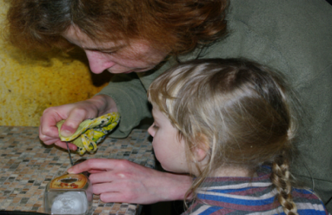
Результаты реализации проекта:
.
Для детей:
Спортивный детский праздник «Олимпийские надежды»;
Создание энциклопедии «Олимпиада»
Для педагогов:
Создание методического сопровождения к олимпийскому воспитанию дошкольников «Олимпийская энциклопедия», монтирование фильма «Мы-олимпийцы!»
Для родителей:
Укрепление детско-родительский отношений

Slide 15
Спасибо за внимание!
Санкт-Петербург, 2013

